Slide 1
QR分解
Randomized PCA

Slide 2
主成分分析法是通过 恰当的数学变换 ，使新变量—— 主成分成为原变量的线性 组合 ，并选 取少数 几个在变差总信息量中比例较大的主成分来分析事物 的一种方法 。主成分在变差信息量中的比例越大 ， 它在综合评价 中的作用就越大。
目的：找出影响目标变量某一要素的几个综合指标，使综合指标为原来变量的线性拟合。

Slide 3
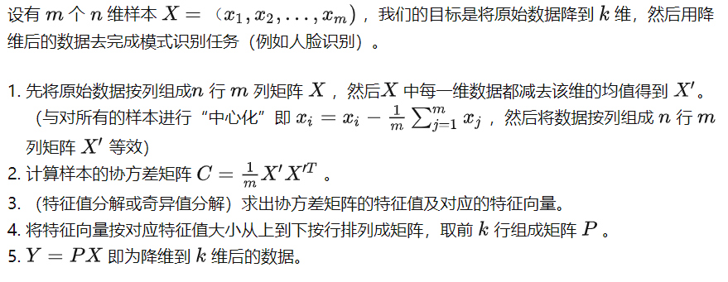
PCA流程

Slide 4
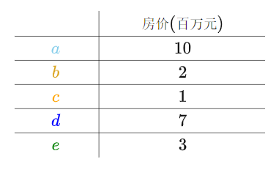
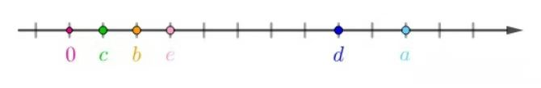
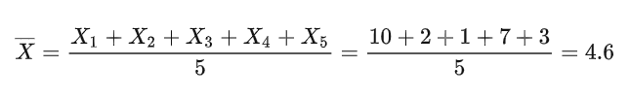
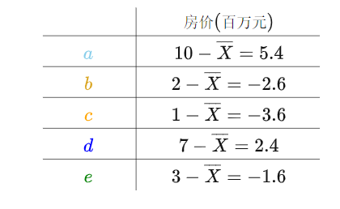
1、中心化
放到数轴上
求均值
将均值作为原点

Slide 5
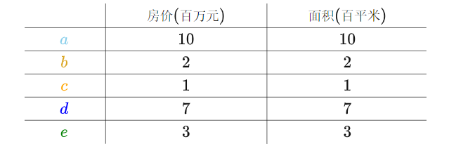
为什么要主成分分析？
现在新采集了房屋的面积，可以看出两者完全正相关
所以我们只要留下一个特征就好了，或者只留下对于结果影响大的主成分就好了
删除哪一列信息可以使得损失最小？
或者是通过变换数据就能使得损失信息更小？
又如何度量信息的丢失量？
原始数据的处理降维有哪些步骤？

Slide 6
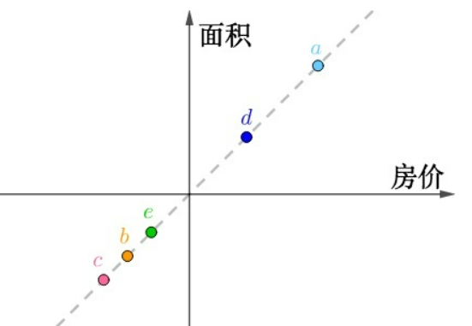
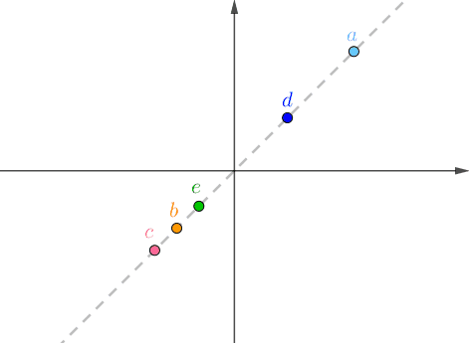
2、计算样本的协方差矩阵
把刚才的点放到坐标轴上

Slide 7
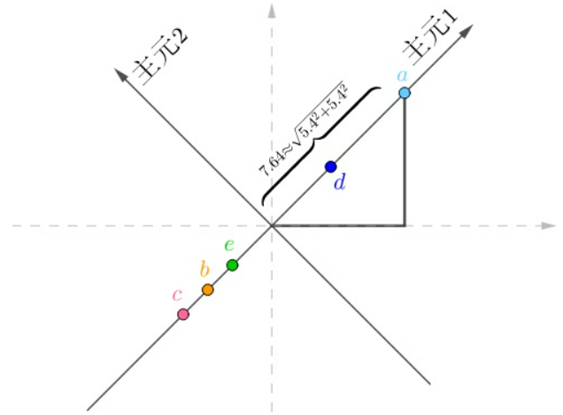
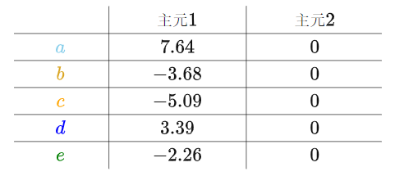
2、计算样本的协方差矩阵

Slide 8
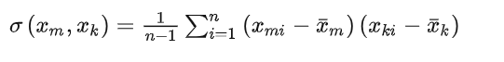
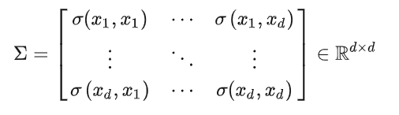
2、计算样本的协方差矩阵
协方差的计算公式
对角线上的元素为各个随机变量（特征）的方差
非对角线上的元素为两两随机变量（特征）之间的协方差
协方差矩阵
因此Σ是一个对称矩阵
将特征向量按对应特征值大小从上到下按行排列成矩阵。

Slide 9
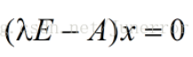
3、计算协方差矩阵的特征向量和特征值
这个时候QR分解就登场了
入是特征值，E是单位矩阵，A是协方差矩阵，x是特征向量
QR分解有三种方式（Gram-Schmidt Orthogonal，Household Transformation，Givens Transformation）
本次选择了Gram-Schmidt Orthogonal
三种方式的好坏我放在PPT的最后了

Slide 10
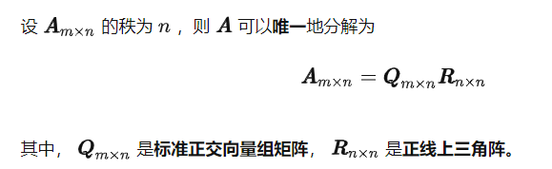
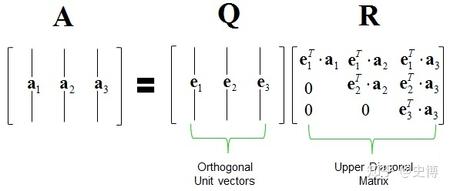
3、计算协方差矩阵的特征向量和特征值
而我们的目标就是得到正三角矩阵，它的对角线就是特征值

Slide 11
前置知识点：施密特（Schmidt）正交化
其本质就是正交分解的升级版
其目的在于将一组基向量正交化
在QR分解中的目的是去求标准正交向量组矩阵（也就是Q）
（标准正交向量组矩阵是由相互正交的且长度为1的列向量构成的
矩阵)

Slide 12
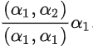
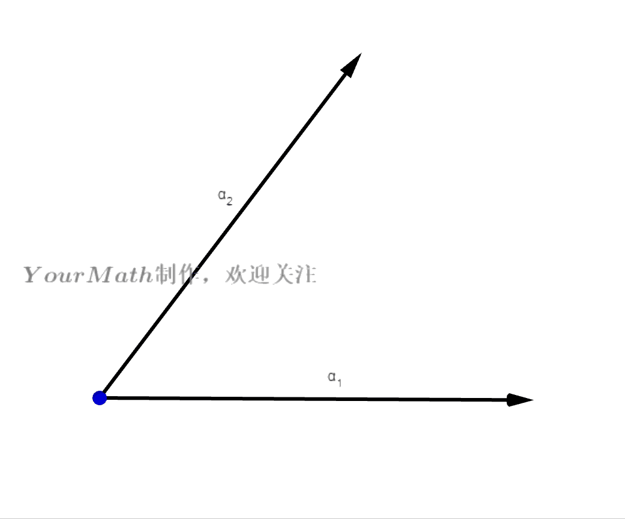
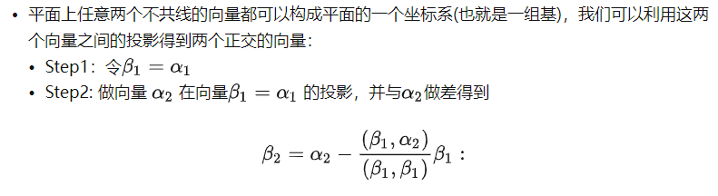
a2在a1的投影：
对于二维情况：

Slide 13
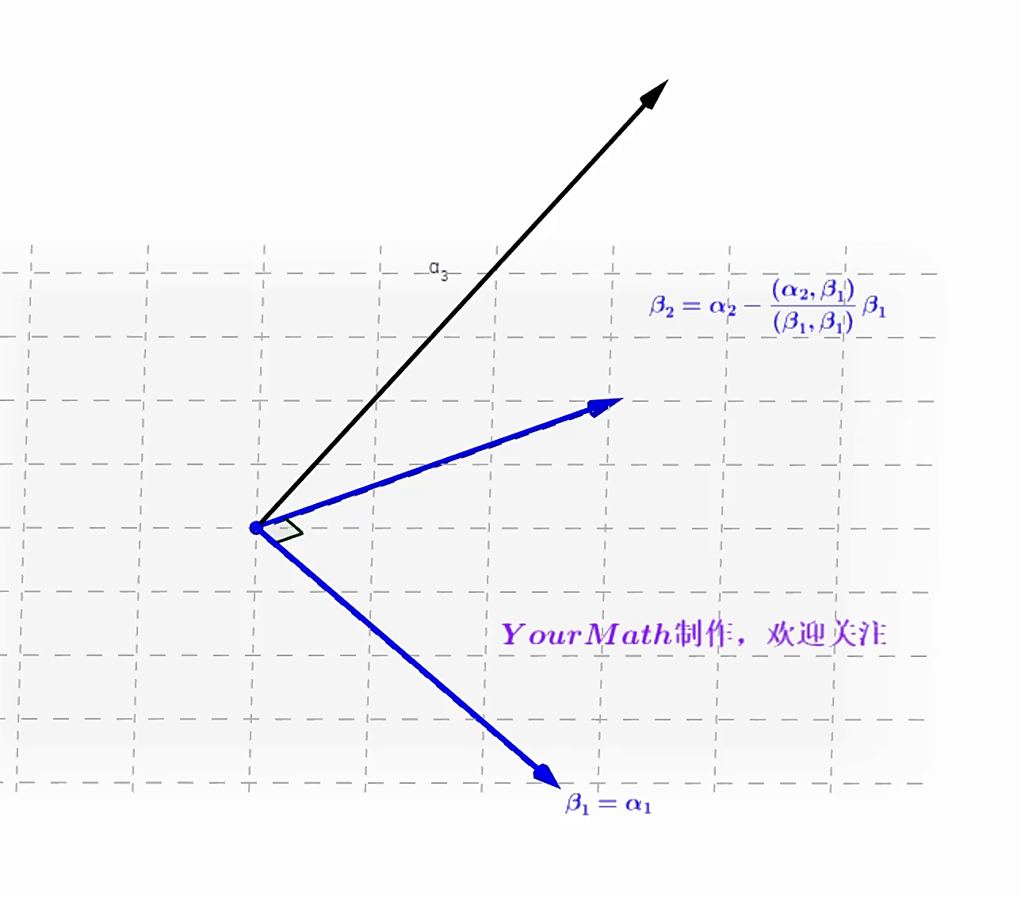
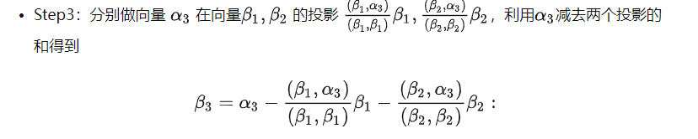
对于三维的情况：

Slide 14
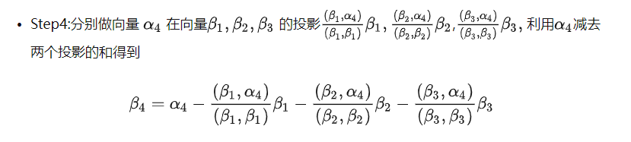
推广到n维的空间也有类似的形式

Slide 15
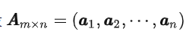
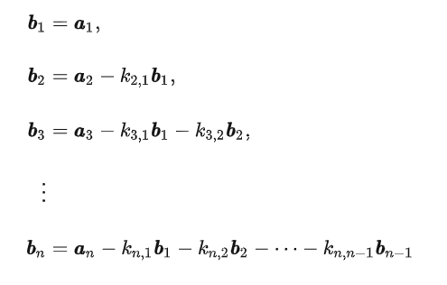
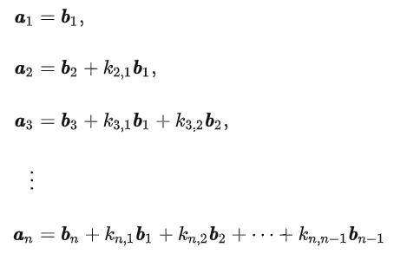
往下正式进入Gram-Schmidt Orthogonal的QR分解
设待分解矩阵A为：
A矩阵的秩为n
施密特正交化
把a挪到左边

Slide 16
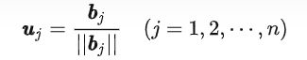
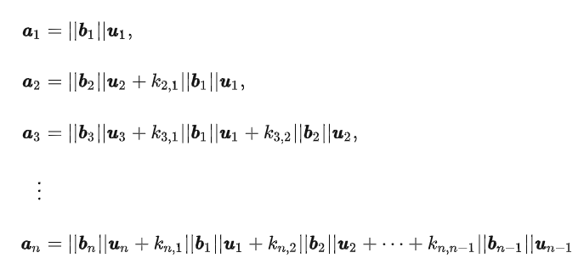
单位化
上一步的式子

Slide 17
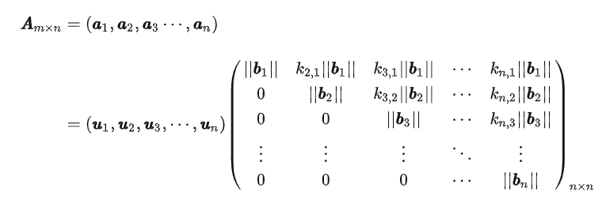
Q
R

Slide 18
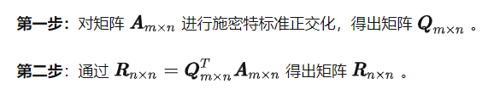
所以用Gram-Schmidt Orthogonal做QR分解很简单，总共两步：

Slide 19
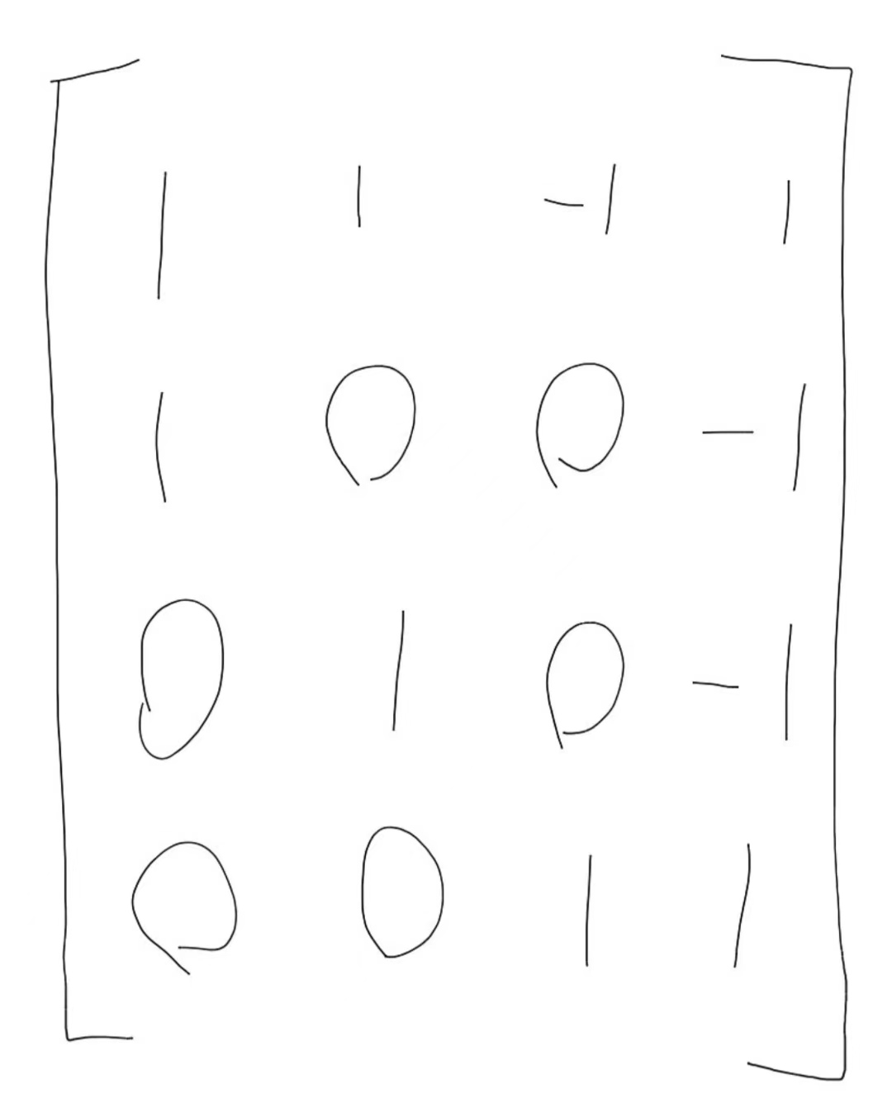
举个栗子
要对这个协方差矩阵做QR分解：

Slide 20
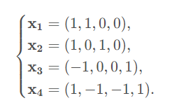
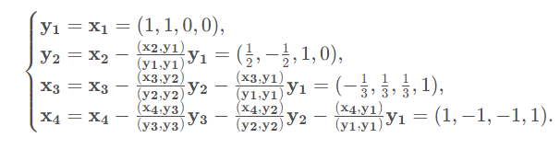
第一步：施密特标准正交化
原矩阵：
四个列向量：
得到的四个基：

Slide 21
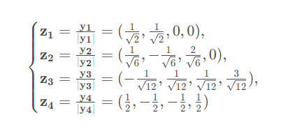
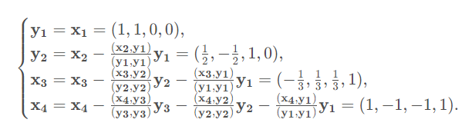
刚才得到的列矩阵
单位化

Slide 22
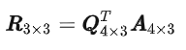
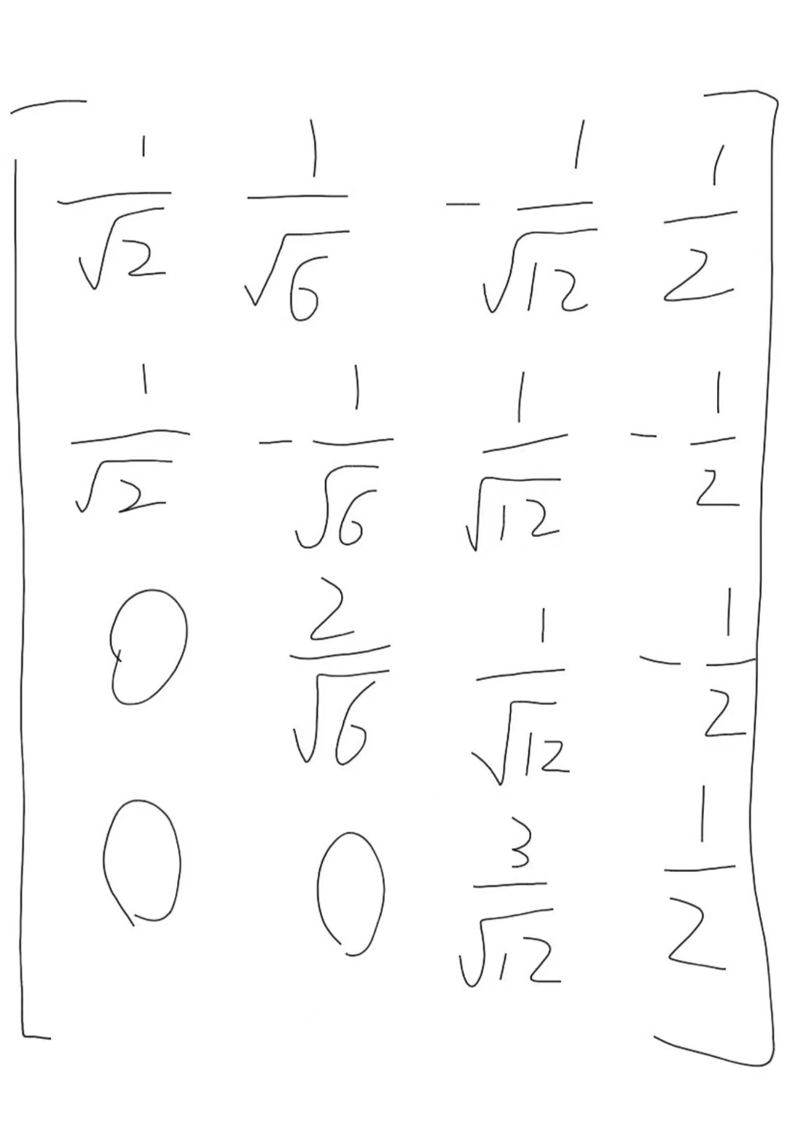
第二步
Q矩阵：

Slide 23
删除哪一列信息可以使得损失最小？
或者是通过变换数据就能使得损失信息更小？
又如何度量信息的丢失量？
原始数据的处理降维有哪些步骤？

Slide 24
方法一：Gram-Schmidt Orthogonal
Gran-Schmidt方法是基于正交化定义的方法。
优点：
适合小矩阵计算；
每次迭代都生成一个正交基，可以随时停止计算（相比之下，Householder/Givens方法只能在迭代结束之后才可以计算全部正交基，中间产生了大量的半成品。）
缺点：
不适合稀疏矩阵；
在有限精度的病态矩阵中会导致大量误差；
循环过程中必须保存整个矩阵，导致内存开销大；
注释：可以考虑Modified Gram-Schmidt方法。

Slide 25
方法二：Household Transformation
Household方法是基于迭代镜面反射的方法。
优点：
不显式计算Q矩阵，只保存若干个反射矩阵H，适合某些仅需要R的任务；
最适合稠密矩阵；
缺点：
迭代的过程不产生可用的正交基，必须等到全部迭代完成，无法中断。
对于稀疏矩阵会产生大量无效计算。

Slide 26
方法三：Givens Transformation
Givens方法是基于迭代旋转变换的方法。
优点：
最适合稀疏矩阵，仅影响向量的两个分量，不会对零元素做无效操作；
缺点：
迭代的过程不产生可用的正交基，必须等到全部迭代完成，无法中断（同Household）；
不适合稠密矩阵计算，稠密矩阵下的计算量比Household方法多50%并且需要更多存储空间；

